Slide 1
Государственное бюджетное дошкольное образовательное учреждение Центр развития ребенка - детский сад №45 Василеостровского района Санкт-Петербурга
Мастер-класс для воспитателей на тему: «Дидактические игры как средство развития речи
детей дошкольного возраста»
Подготовила: воспитатель подготовительной группы
«Незабудки» (компенсирующей направленности)
Гусева Юлия Леонидовна
Санкт-Петербург 2023г.

Slide 2
Цель мастер-класса: демонстрация опыта работы по речевому развитию дошкольников с использованием дидактических игр в образовательном процессе ДОУ.
Задачи:
Повысить профессиональный уровень педагогов по использованию дидактических игр для развития речи воспитанников.
Сформировать мотивацию и познавательную потребность в реализации представленного опыта по речевому развитию детей.
Осуществление индивидуального подхода по отношению к каждому участнику мастер – класса, обобщение позитивных результатов деятельности каждого педагога.

Slide 3
Планируемые результаты:
Участники активно и доброжелательно взаимодействуют друг с другом при выборе дидактических игр по речевому развитию, с интересом участвуют в обсуждении представленного опыта.
Оборудование:
Дидактические игры

Slide 4
Актуальность темы мастер-класса
Грамотная речь – важнейшее условие всестороннего развития личности ребенка. Чем богаче и правильнее у ребенка речь, тем легче ему высказывать свои мысли, тем шире его возможности в познании окружающей действительности.
В соответствии с ФГОС образовательный процесс должен строиться на адекватных возрасту формах работы с детьми. Основной формой работы с детьми дошкольного возраста и ведущим видом деятельности является игра.

Slide 5
Дидактическая игра - это многоплановое, сложное педагогическое явление. Она является и игровым методом обучения, и формой обучения, и самостоятельной игровой деятельностью, и средством всестороннего воспитания личности ребенка.
Касательно речевого развития ее функции таковы:
-способствует обогащению словаря;
-способствует формированию грамматического строя речи;
-способствует развитию связной речи;
-способствует совершенствованию звуковой культуры речи;
-способствует развитию умения правильно выражать собственные мысли.

Slide 6
Д/игра «Накорми животных»
П.с.: Воспитывать любовь и доброжелательное отношение к животным. Знакомить детей с животными, чем они питаются. Развивать мелкую моторику рук, речь, память.
Содержание игры: нужно накормить животных.
Игровые действия:
1.Взрослыйй мотивирует детей:
-Ребята, к нам в гости пришли животные и звери, они очень голодные. Помогите их накормить.
2.В центре стола лежат карточки (предметы) с изображением еды.
3. Взрослый расставляет фигуры (игрушки, карточки) животных.
4.Педагог показывает образец игры, берёт карточку, называет изображённое на ней животное и подбирает карточку с изображением пищи для этого животного.
Ведущий показывает предмет (карточку, игрушку) ребёнок её забирает в случае правильного ответа.
Игра продолжается до последней карточки.
Вариант игры.
После усвоения игры внести дополнительные карточки с лишними предметами, которые не относятся к животным и зверям, к пище. Ребёнок, взяв такую карточку должен её отстранить и объяснить.

Slide 7
Игровое упражнение «Доскажи словечко» П.с: формировать у детей умение отгадывать загадки. Развивать логическое мышление, чувство рифмы, творческое воображение; расширять словарный запас.
- Посмотрите-ка, ребята, ведь играют тут… (котята).
- Вот пустилось что-то вскачь. Рассмотрели -это… (мяч).
- Очень чисто вымыт пол, на него поставим… (стол).
Задание: вспомните героев любимых сказок и отгадайте про них загадки.
-Коли есть печка, не нужен диван, щукой командует в сказке… (не Иван, а Емеля)
-Дернуть за веревочку –такой для входа код. Съел бабушку и внучку голодный серый… (не Кот, а Волк)
- Озорник, хвастун, крепыш, подлетел к окну… (не Малыш, а Карлсон)
- Стрела у Ивана упала в болото и в лапы попала она… (не бегемота, а Лягушки)
-Из полена Карло вырезал фигурку, существо ожившее он назвал… (не Снегуркой, а Буратино)

Slide 8
Игровое упражнение «Почемучки» П.с.: научить ребенка задавать вопрос «почему?» и отвечать на него, используя союз «потому что», обогатить словарный запас, развивать связную речь, память, мышление.
- Я вам сейчас буду задавать вопросы, а вы должны ответить на него полным ответом, начиная со слов «потому что».
Почему улетают птицы?
Почему летом не носят шубы?
Почему люди берут зонты?
Почему пришел врач?

Slide 9
Упражнение «Исправь ошибки» П.с.: совершенствовать грамматический строй речи детей. Формировать умения выявлять причинно-следственные связи; развивать логическое мышление; формировать связную речь, умение выстраивать диалог; развивать любознательность.
Капусту выкапываем из земли. Когда люди режут свеклу, то всегда плачут. У редиски большая косточка. Огурец – сочный фрукт. Кабачок – самый маленький овощ. Пугало нужно, чтобы привлекать бабочек.

Slide 10
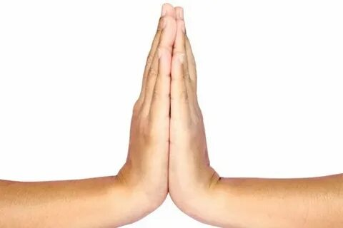
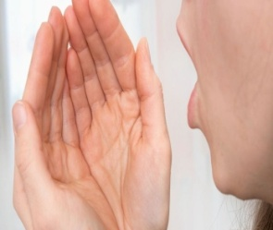
Кинезиология -наука о развитии головного мозга через формирование межполушарных нейронных связей. Пальчиковая гимнастика с элементами кинезиологии «Если пальчики грустят»
 | Если пальчики грустят- Доброты они хотят. | (пальцы плотно прижимаем к ладони)
 | Если пальчики заплачут- Их обидел кто-то, значит. | (трясем кистями)
 | Наши пальцы пожалеем- Добротой своей согреем. | («моем» руки, дышим на них)

Slide 11
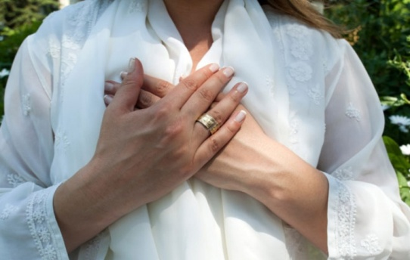
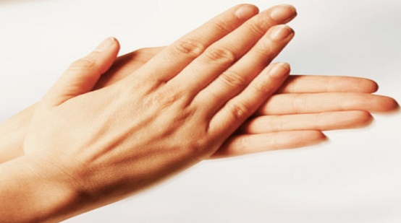
 | К себе ладошки мы прижмем. | (ладошки прижаты к груди)
 | Гладить ласково начнем | (гладим ладонь другой ладонью)
 | Пусть обнимутся ладошки, | (скрестить пальцы, ладони прижать)

Slide 12
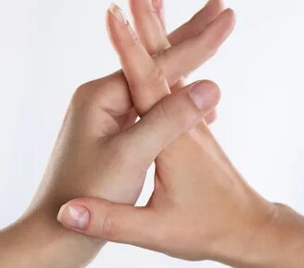
 | Поиграют пусть немножко. | (пальцы двух рук быстро и легко стучат)
 | Каждый пальчик нужно взять И покрепче обнимать | (каждый пальчик зажимаем в кулачке)

Slide 13
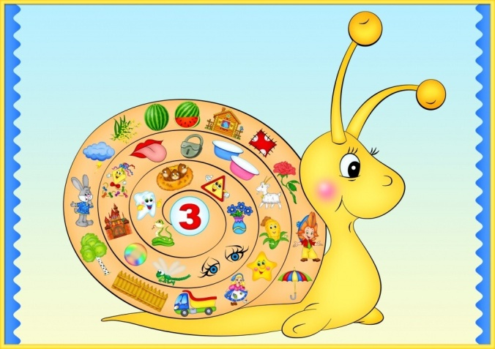
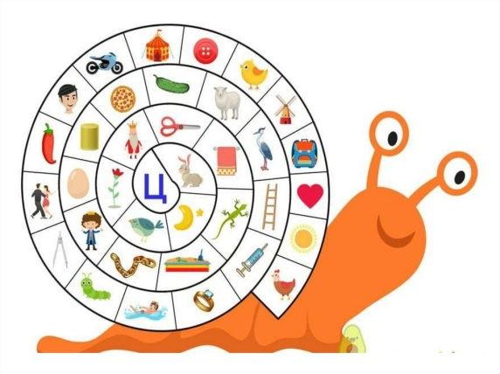
Д/игра «Звуковые улитки»
Цель: автоматизация и дифференциация звуков, развитие фонематического слуха, совершенствование лексико-грамматических категорий речи; развитие просодической стороны речи.
Материал: картинки с изображениями разного количества предметов на заданный звук.
Ребёнок называет картинки, чётко проговаривая поставленные звуки.

Slide 14
Спасибо за внимание!

